Slide 1
INSTALASI SISTEM OPERASI BERBASIS GUI ( GRAPHICAL USER INTERFACE ) DAN CLI ( COMMAND LINE INTERFACE)

Slide 2
APA ITU SISTEM OPERASI ???
Sistem Operasi adalah perangkat lunak komputer atau software yang bertugas untuk melakukan kontrol dan manajemen perangkat keras dan juga operasi-operasi dasar sistem, termasuk menjalankan software aplikasi seperti program-program pengolah data yang bisa digunakan untuk mempermudah kegiatan manusia. Sistem Operasi dalam bahasa Inggrisnya disebut Operating System, atau biasa di singkat dengan OS.

Slide 3

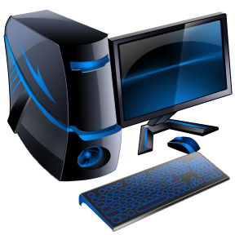
KONSEP DARI SISTEM OPERASI
USER / PENGGUNA / BRAINWARE
HARDWARE
SOFTWARE
( SISTEM OPERASI )
PERANTARA

Slide 4
CONTOH-CONTOH SISTEM OPERASI ???

Slide 5
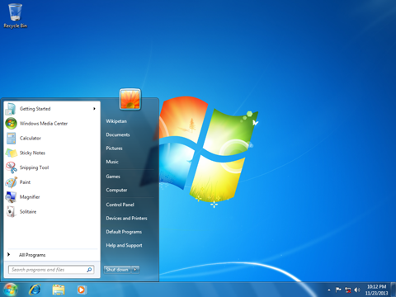
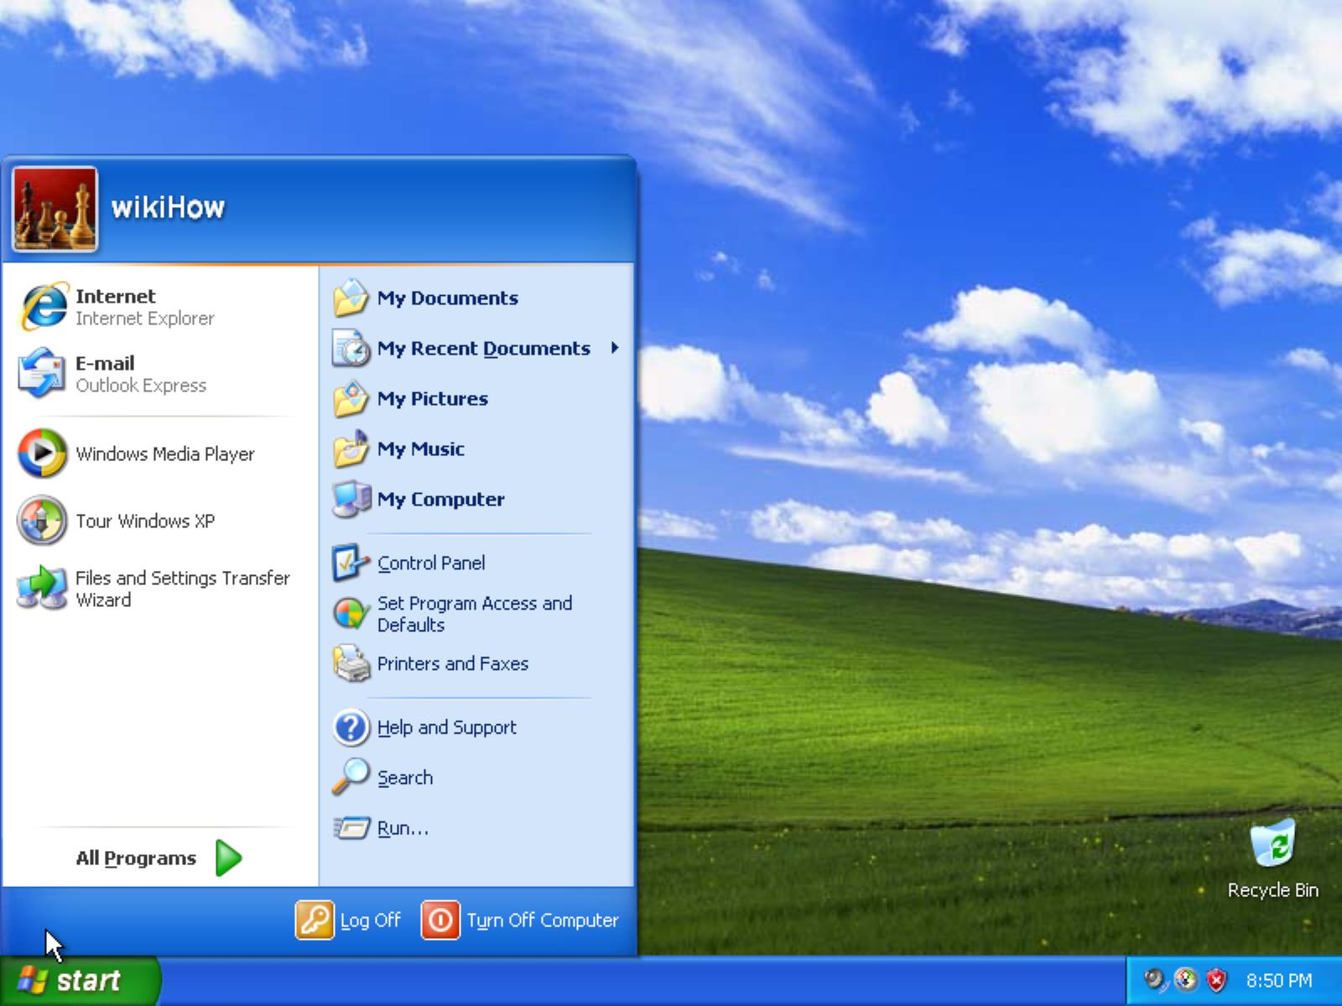
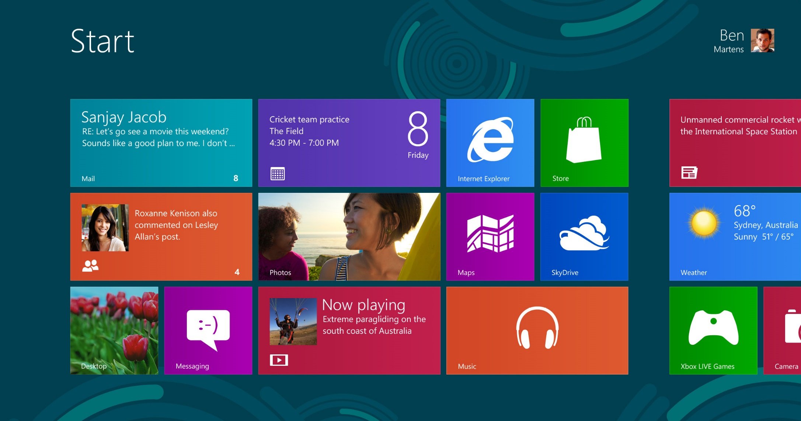
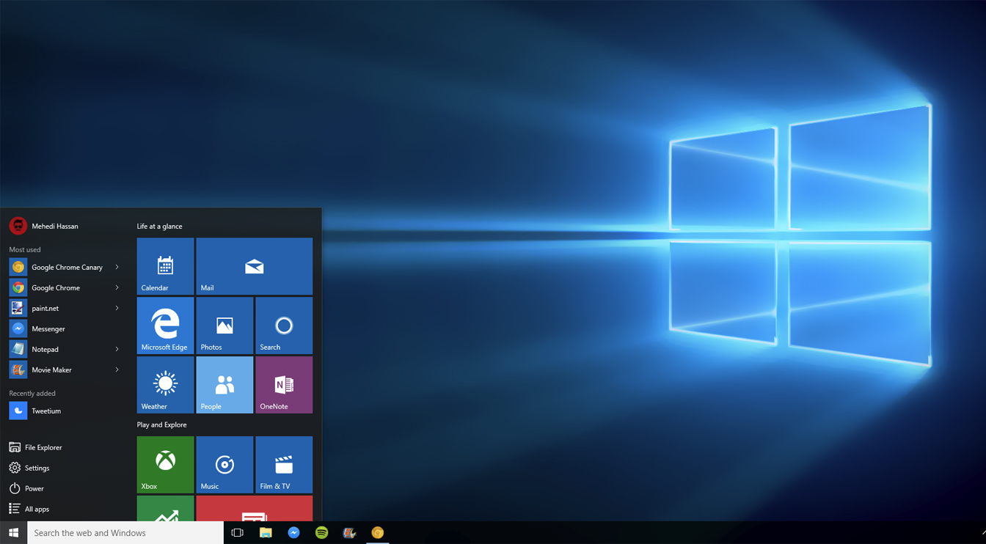
MICROSOFT WINDOWS

Slide 6
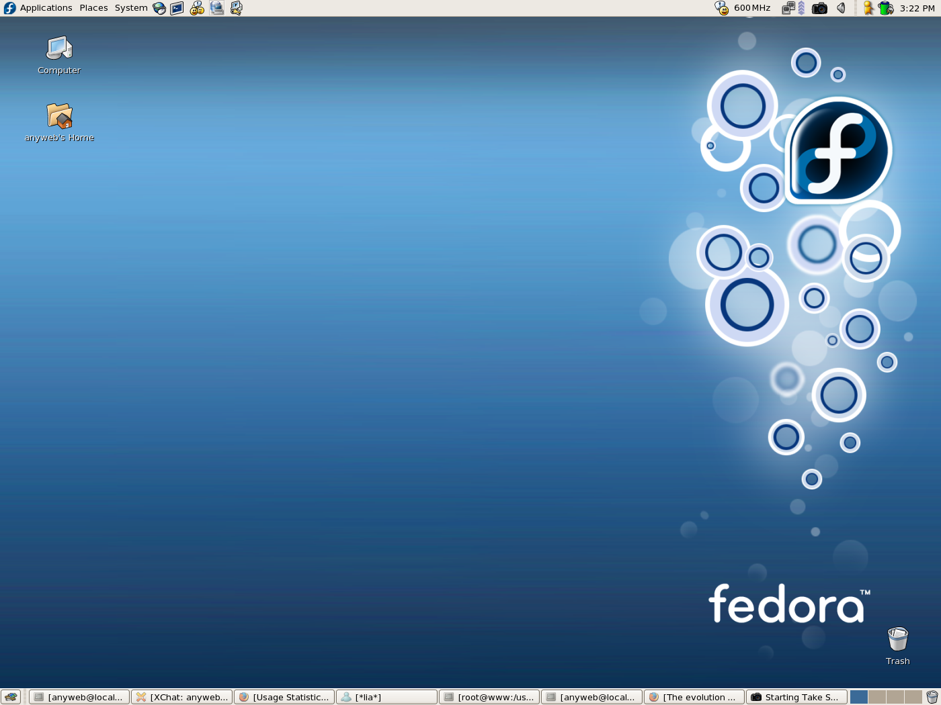
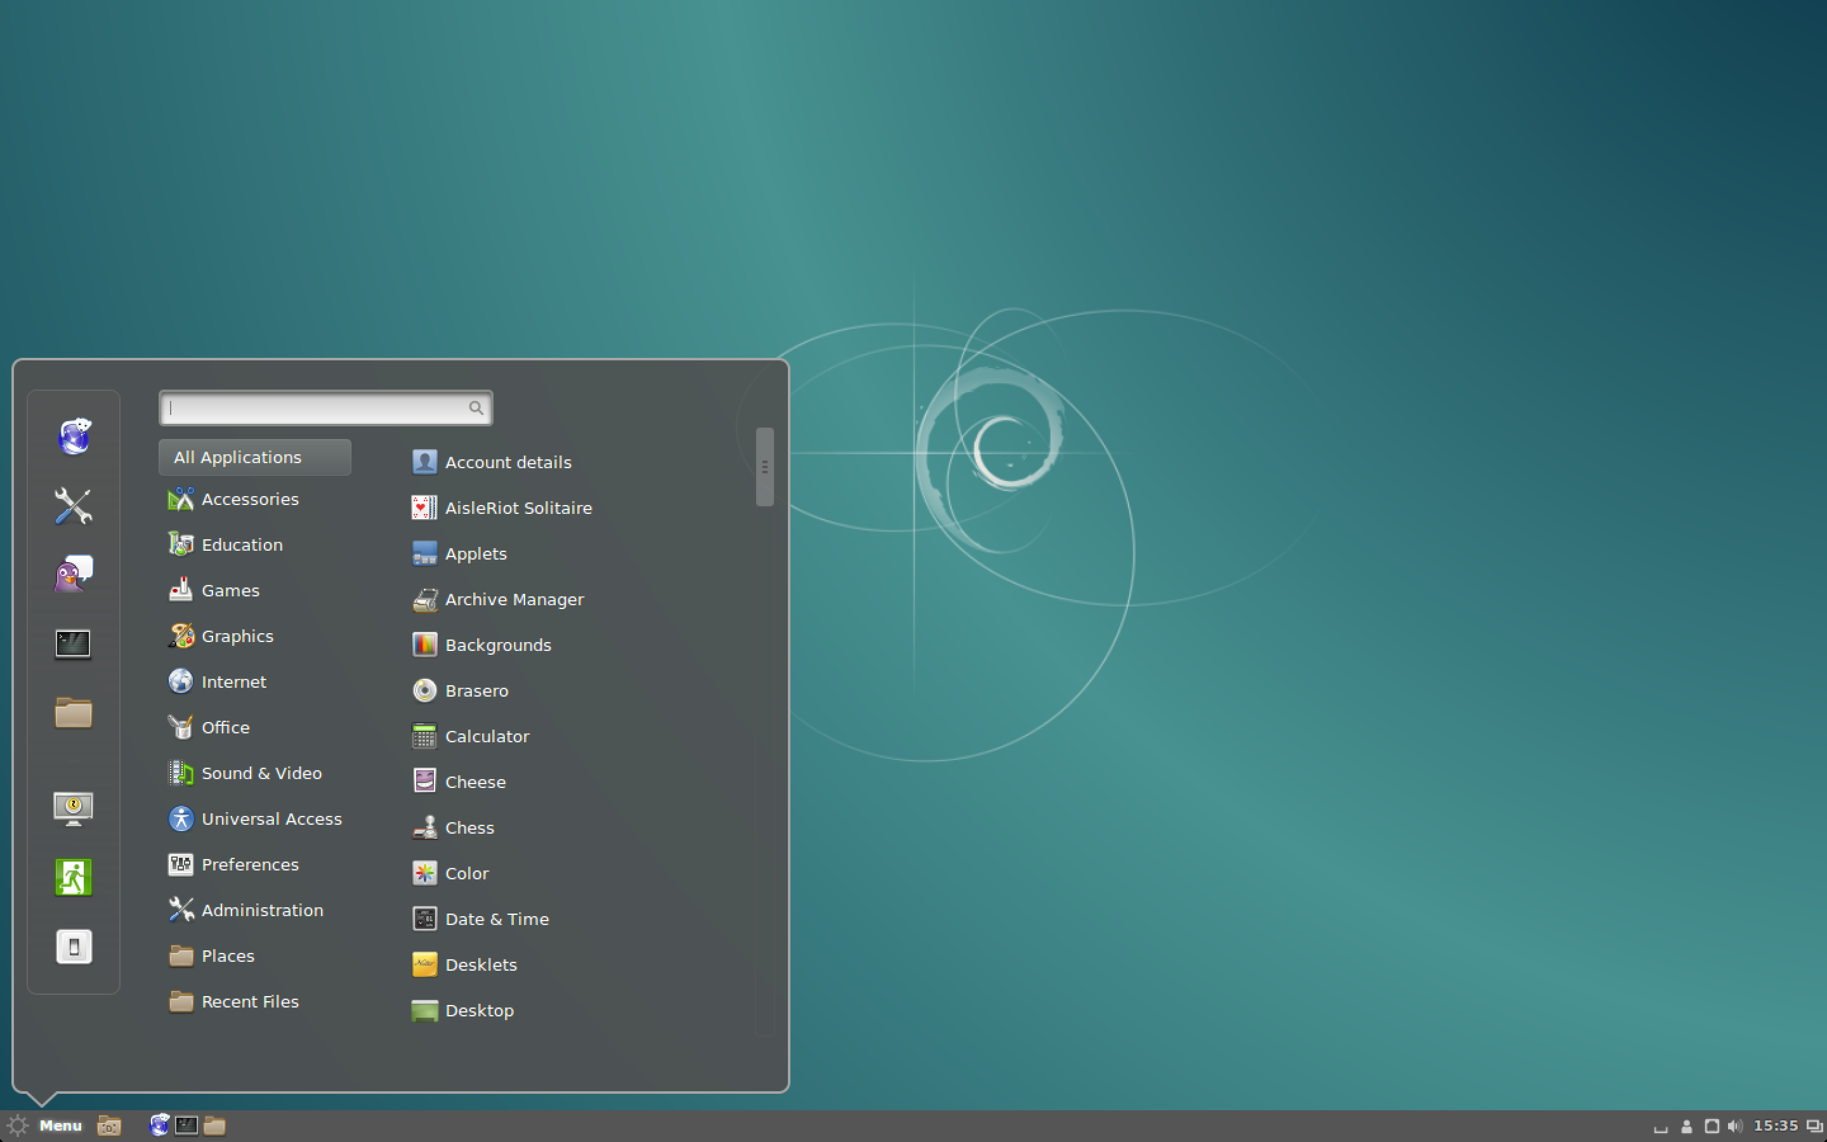
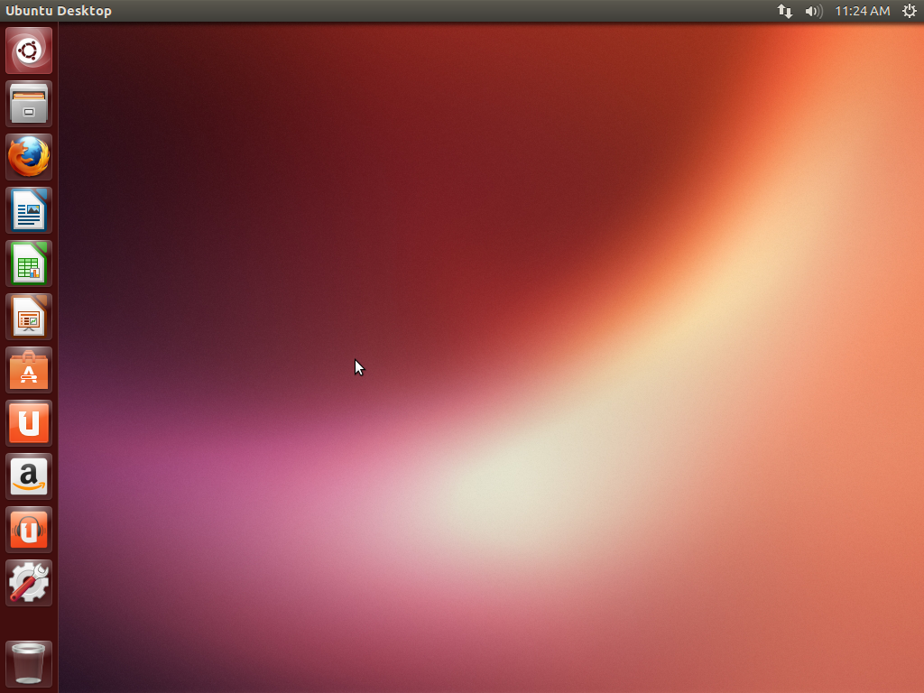
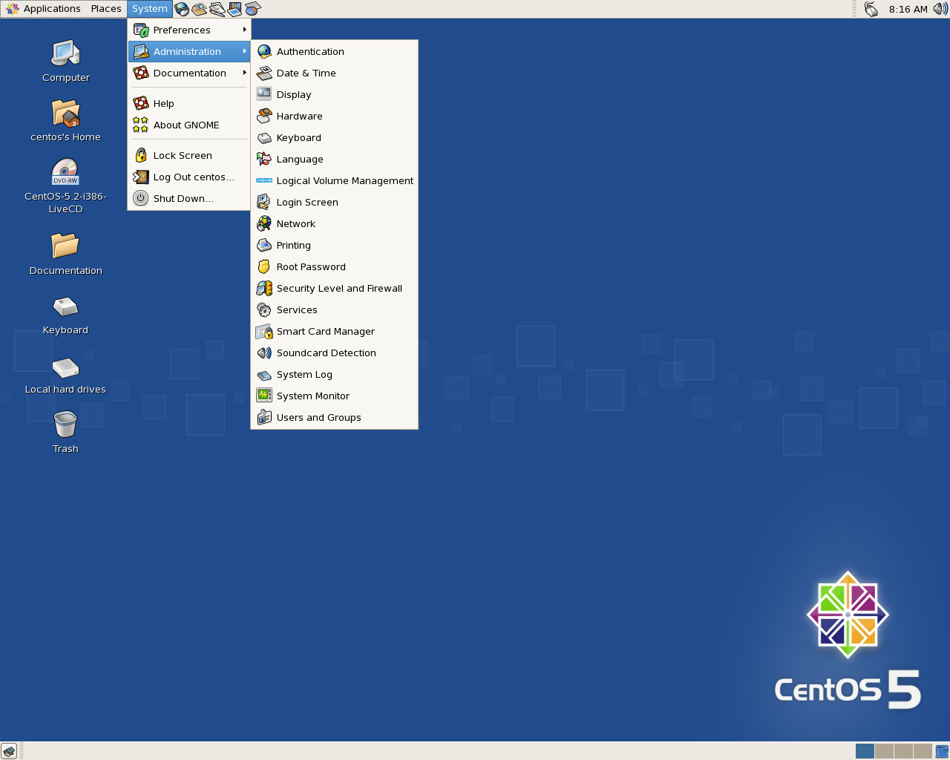
LINUX

Slide 7
SISTEM OPERASI GUI ( GRAPHICAL USER INTERFACE )
GUI atau singkatan dari Graphical User Interface yang memungkinkan pengguna untuk berinteraksi dengan perangkat keras komputer serta memudahkan dalam mengoperasikan sebuah sistem operasi (user friendly). GUI adalah sarana penghubug antara si pengguna ( User ) dengan apa yang digunakannya.

Slide 8
SISTEM OPERASI CLI ( COMMAND LINE INTERFACE)
Sistem Operasi Berbasis Teks adalah Sistem Operasi yang semata-mata menggunakan teks sebagai alat operasinya. Sistem Operasi ini berjalan tanpa menggunakan bingkai jendela sebagai mana yang lazim kita temukan pada system operasi dewasa ini.

Slide 9
GUI

Slide 10
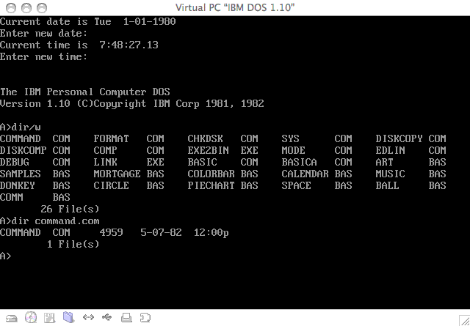
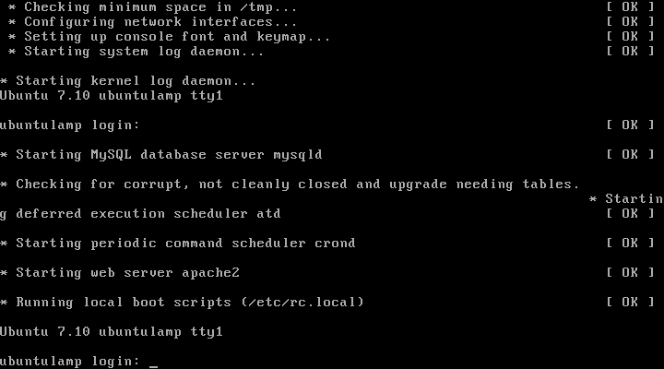
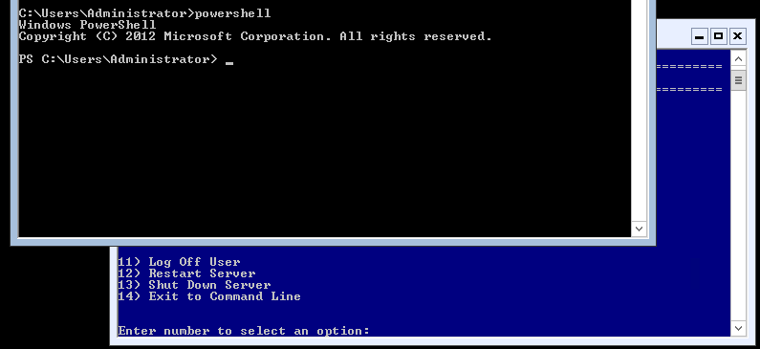
CLI

Slide 11
POINT SISTEM OPERASI GUI DAN TEXT ( CLI )
Sistem Operasi adalah software yang bertugas mengontrol, manajemen, dan mengatur semua operasi dari hardware
Sistem Operasi GUI dan Text ( CLI ) Merupakan Sistem Operasi yang dibedakan dari segi Interface ( Antarmuka )
GUI adalah sistem operasi yang sistem operasi yang menggunakan gambar, tombol, menu dan sebagainya dalam melakukan proses yang dimaksudkan untuk memudahkan user.
Text ( CLI ) adalah sistem operasi yang hanya menggunakan text ( tulisan ) untuk menjalankan setiap instruksi ( proses )

Slide 12
ADA PERTANYAAN ?
Materi bisa di download di
http://tkj.smknuhasritarub.sch.id
Atau facebook
Teknik Komputer dan Jaringan SMK NU Hasri Tarub

Slide 14
MELAKUKAN INSTALASI SISTEM OPERASI

Slide 15
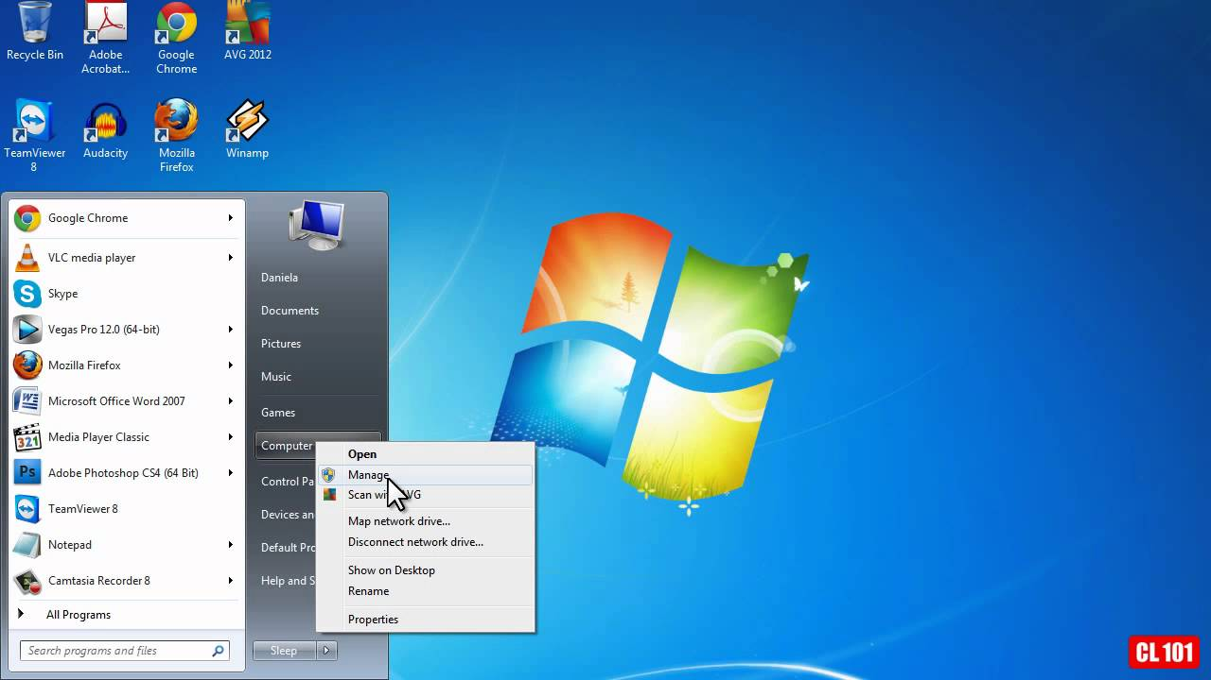
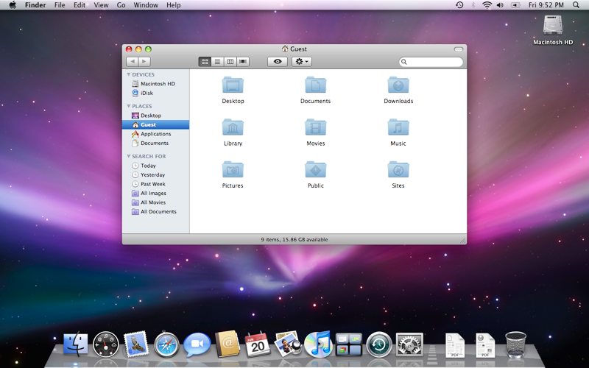
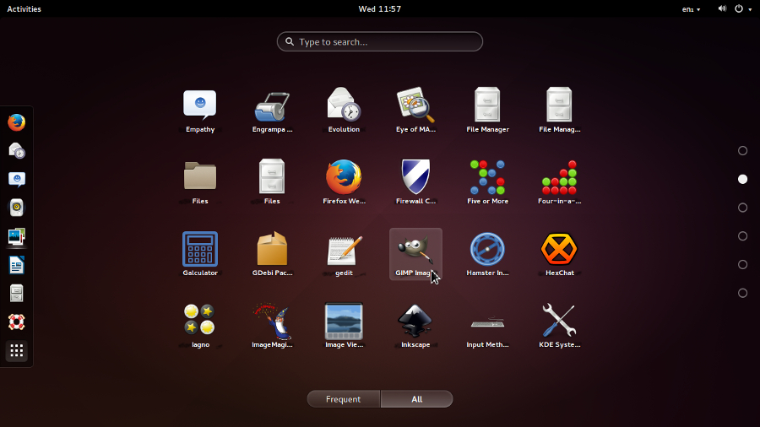
LANGKAH-LANGKAH MELAKUKAN INSTALASI SISTEM OPERASI
TENTUKAN SISTEM OPERASI YANG AKAN DIINSTALL ( WINDOWS, LINUX, MAC OS )

Slide 16
DALAM MENENTUKAN SISTEM OPERASI PERLU DIPERTIMBANGKAN KEMAMPUAN HARDWARE YANG MILIKI OLEH KOMPUTER APAKAH SESUAI DENGAN STANDAR DARI SISTEM OPERASI YANG AKAN KITA INSTALL
CONTOH : KITA AKAN MELAKUKAN
INSTALASI SISTEM OPERASI
WINDOWS 7

Slide 17
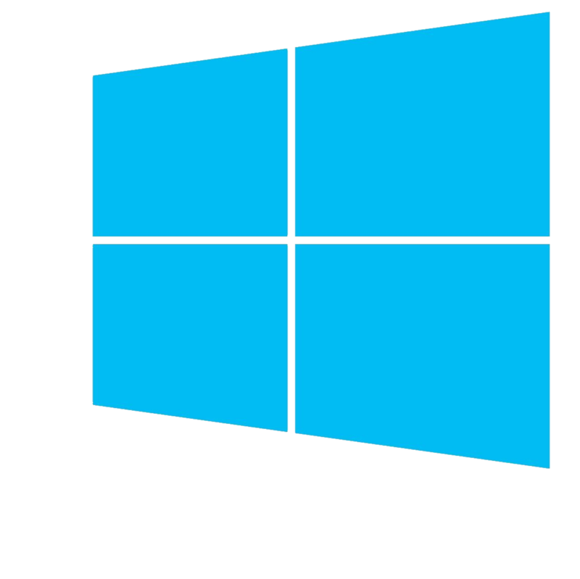
SPESIFIKASI MINIMAL SISTEM OPERASI WINDOWS 7
1 gigahertz (GHz) or faster 32-bit (x86) or 64-bit (x64) processor*
1 gigabyte (GB) RAM (32-bit) or 2 GB RAM (64-bit)
16 GB available hard disk space (32-bit) or 20 GB (64-bit)
DirectX 9 graphics device with WDDM 1.0 or higher driver.

Slide 18
SPESIFIKASI HARDWARE KOMPUTER YANG AKAN DIINSTALL SISTEM OPERASI WINDOWS 7
RAM : 2 GB
PROCESSOR : 256 MHZ
HARDDISK : 500GB
DIRECTX 9

Slide 19
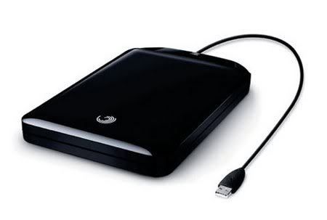
MEDIA YANG DIGUNAKAN UNTUK MELAKUKAN INSTALASI SISTEM OPERASI
Flasdisk
CD / DVD
Harddisk Eksternal

Slide 20
JENIS FILE SISTEM OPERASI YANG AKAN DIINSTAL
DALAM BENTUK FILE .ISO
DALAM BENTUK CD / DVD
JIKA SITEM OPERASI YANG KITA INSTALL ITU MASIH DALAM BENTUK FILE .ISO

Slide 21
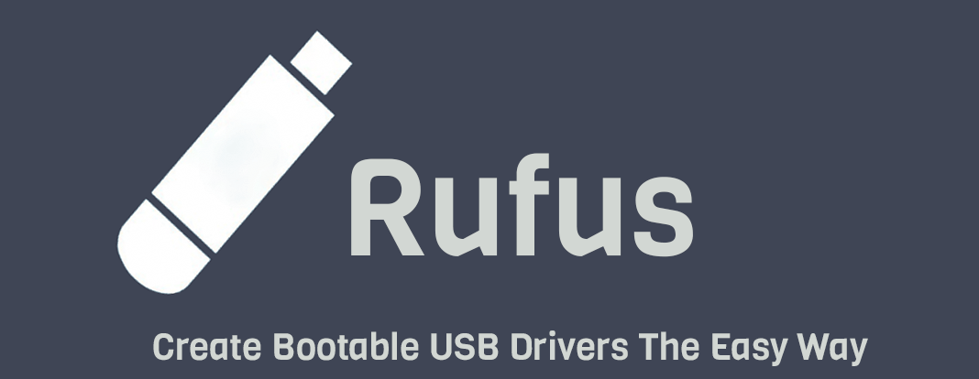
BUAT BOOTABLE PADA MEDIA YANG SUDAH DI PILIH
BOOTABLE ADALAH FASILITAS YANG DIGUNAKAN UNTUK MENEMPATKAN INSTALASI SISTEM OPERASI KE DALAM MEDIA YANG SUDAH DITENTUKAN.
CONTOH APLIKASI YANG DIGUNAKAN UNTUK MEMBUAT BOOTABLE

Slide 22
MULAI MELAKUKAN INSTALASI SISTEM OPERASI

